Slide 1
Бесенджи
Участник экзамена 009

Slide 2
Басéнджи (басенжи) или африканская нелающая собака (а также конголезская кустарниковая собака, лесная собака из Конго, конго-терьер, ньям-ньям-терьер, собака занде, «существо из зарослей») — одна из древнейших пород собак. История породы насчитывает около 5000 лет, регион происхождения — центральная Африка. Уникальность породы в том, что её представители не лают, но издают особые, свойственные только басенджи звуки, похожие на урчание, но и их можно услышать лишь когда собака взволнована. Нередко басенджи, особенно после переходного периода в возрасте года, развивают способность петь на тирольский манер (йодль). Также особенностью породы являются морщины на лбу (при сведенных ушах) и туго закрученный хвост. Собаки данной породы не пахнут и нередко умываются лапой, как кошки. Эта порода считается гипоаллергенной.
Это крепкие здоровьем собаки, с хорошим иммунитетом, бесстрашные и уверенные в себе, а облик породы практически не изменился за все время существования басенджи. Природная молчаливость басенджи на родине объясняется мифом, что в старые времена, когда животные умели разговаривать, вожак стаи случайно услышал важную тайну одного племени людей. Чтобы случайно не проговориться, он и его стая дали обещание, что никогда не расскажут услышанное, и с того момента замолкли навсегда.

Slide 3
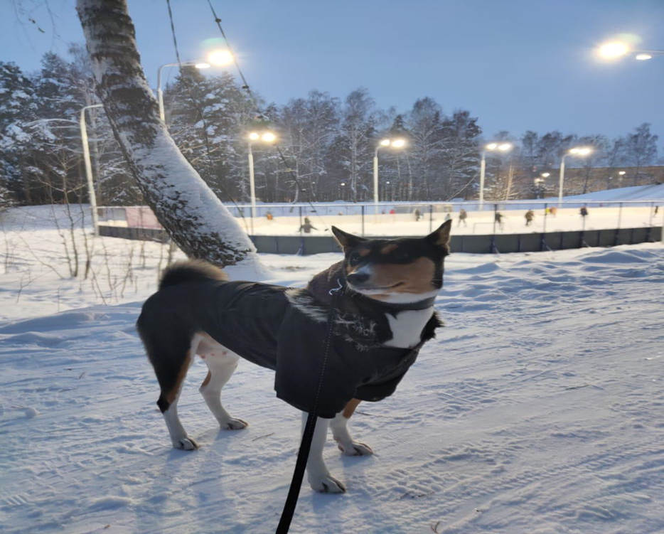
В Древнем Египте этих собак привозили в подарок фараонам, которые очень почитали басенджи и считали их живым оберегом. Об этом свидетельствуют настенные изображения басенджи в гробницах фараонов, а также найденные мумии собак, которые были похоронены с почестями вместе со своими великими хозяевами. Собаки, подобные басенджи, были распространены в Нубии (территория современного Судана). В захоронениях древненубийской культуры Керма археологи обнаружили могилу женщины, а у её ног — собаку, похожую на басенджи.
В Заире (Демократическая республика Конго) басенджи до сих пор используются на охоте и высоко ценятся за прекрасные охотничьи качества.

